Slide 1



Tự nhiên xã hội
Giáo viên: Nguyễn Minh Thư

Slide 2



Khởi động

Slide 3
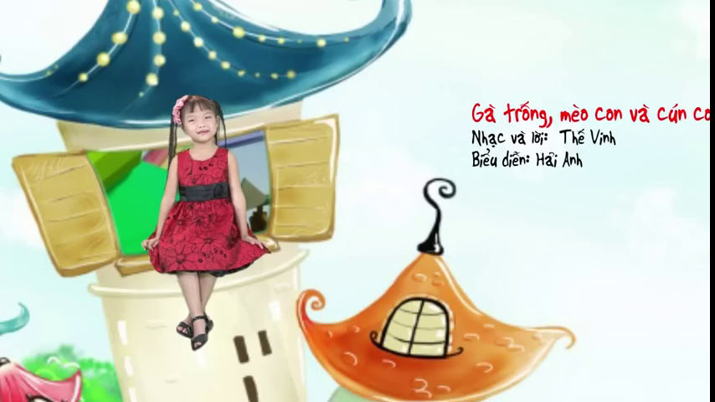

Slide 5
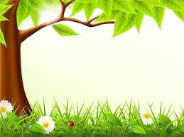
KHÁM PHÁ

Slide 6
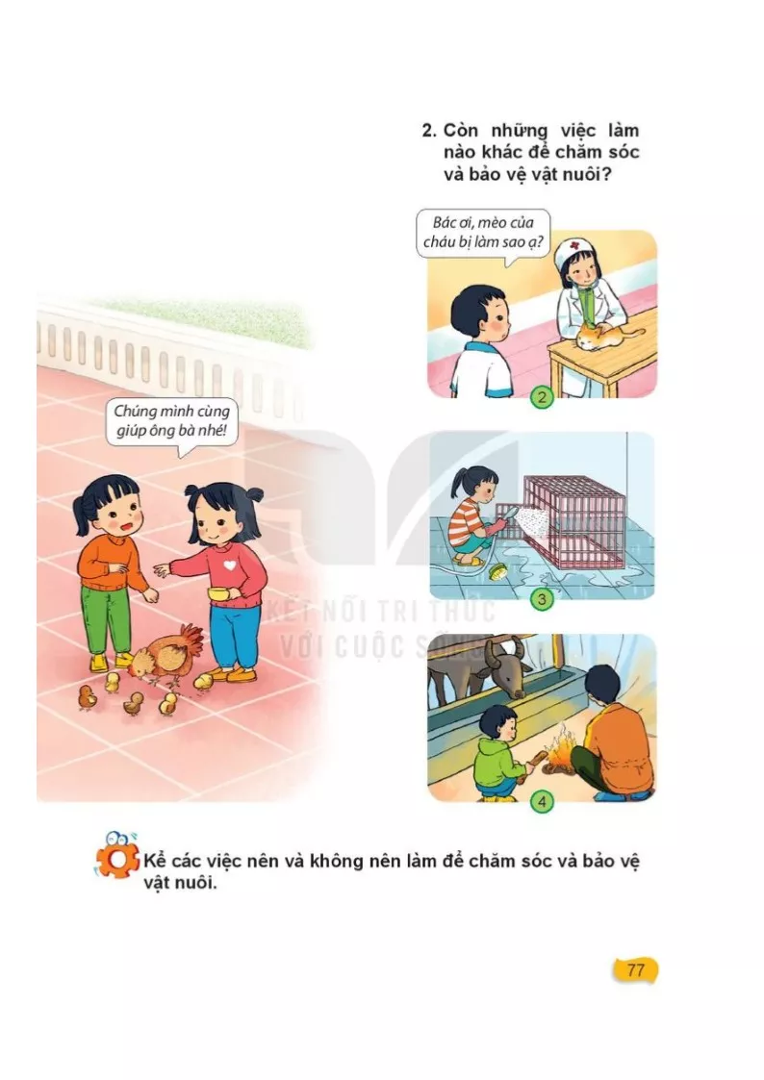
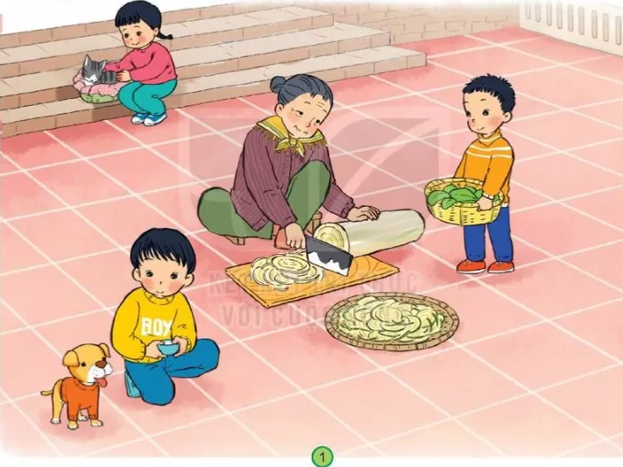
1. Kể tên việc Minh và các bạn đang làm ở hình dưới đây. Việc làm đó có tác dụng gì?

Slide 7
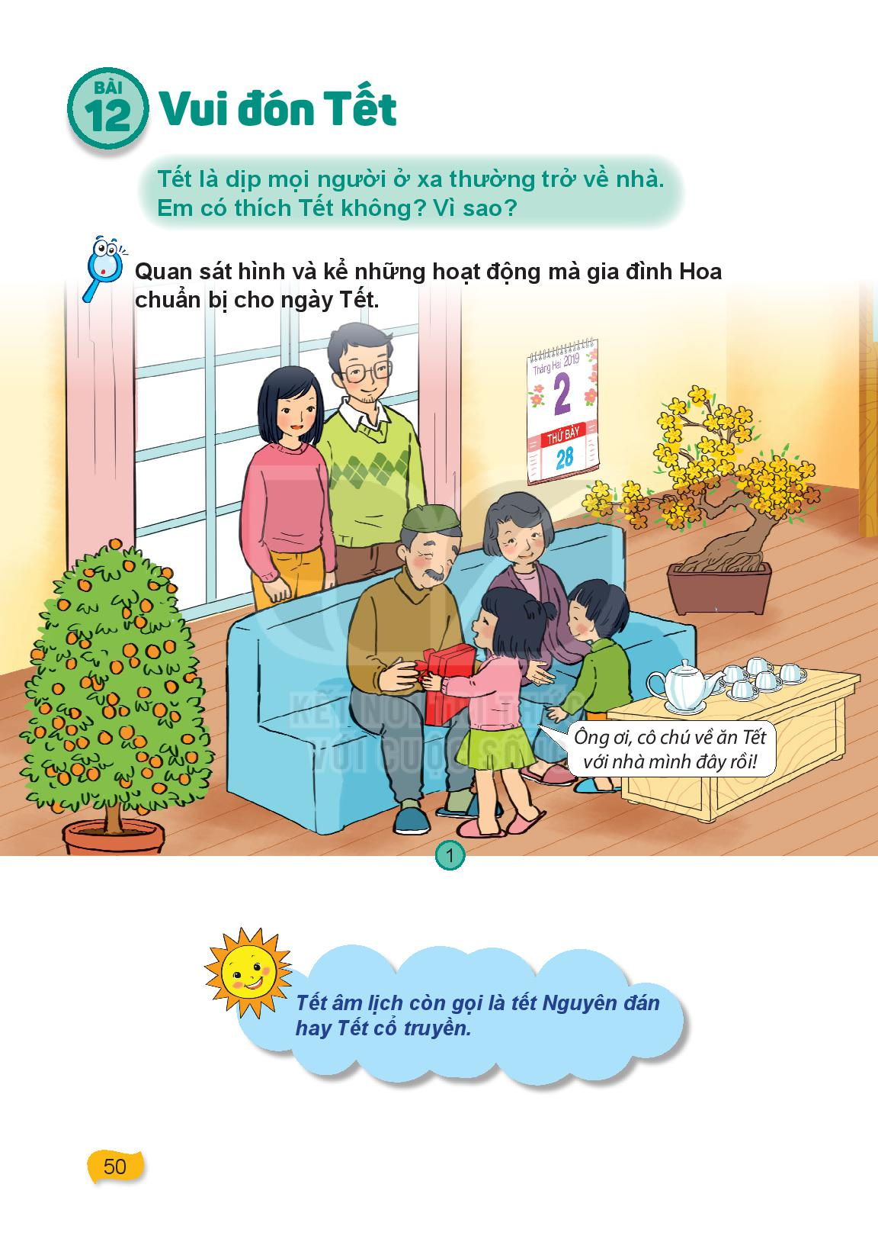
Hãy yêu quý, chăm sóc và
bảo vệ vật nuôi.

Slide 8
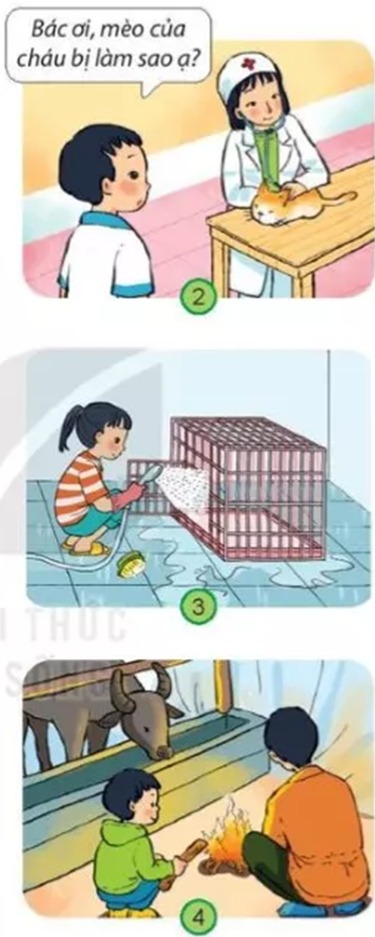

2. Còn những việc làm nào khác để chăm sóc và bảo vệ vật nuôi?

Slide 9
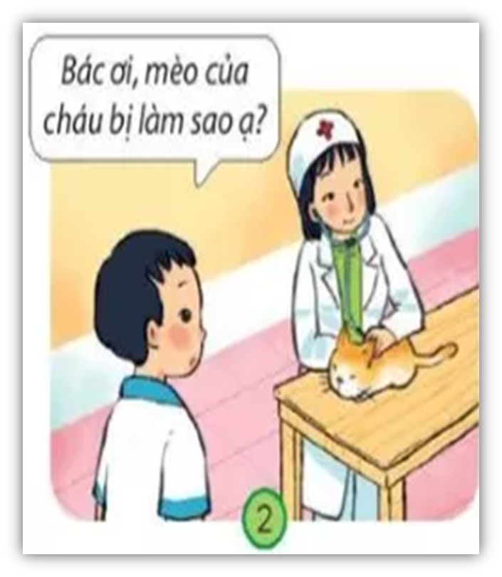

Slide 10
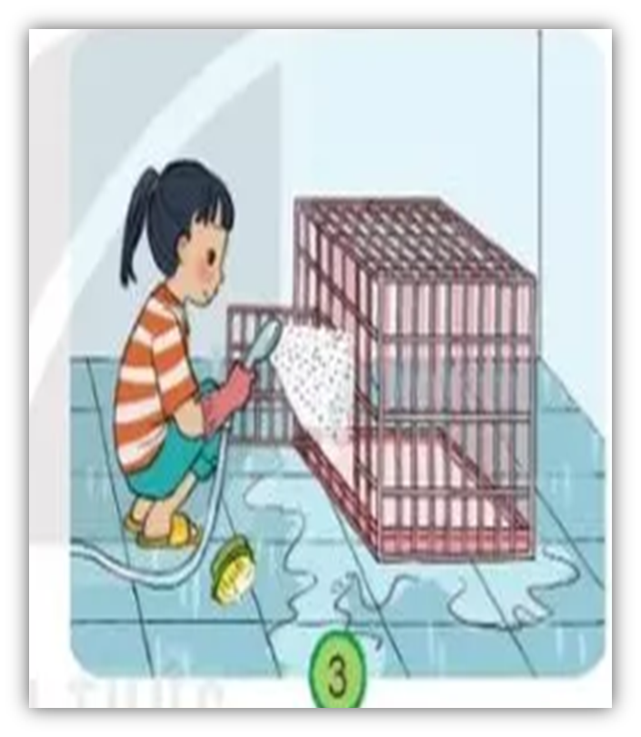

Slide 11
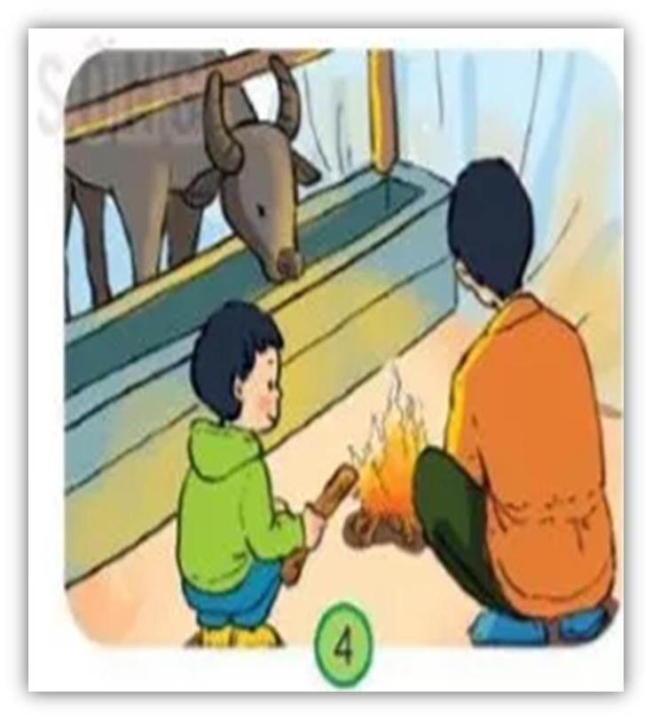

Slide 13
THỰC HÀNH

Slide 14
Kể các việc nên và không nên làm để chăm sóc và bảo vệ vật nuôi?

Slide 15
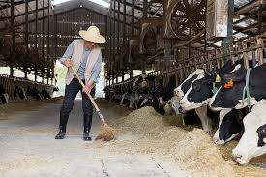
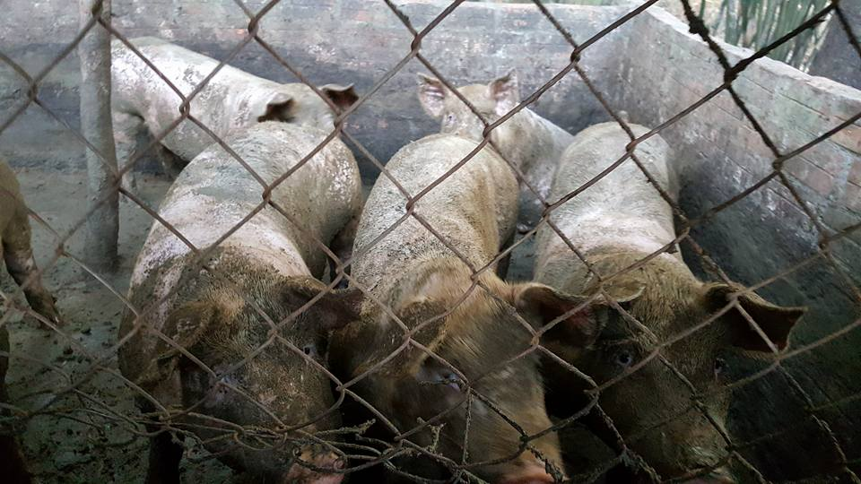
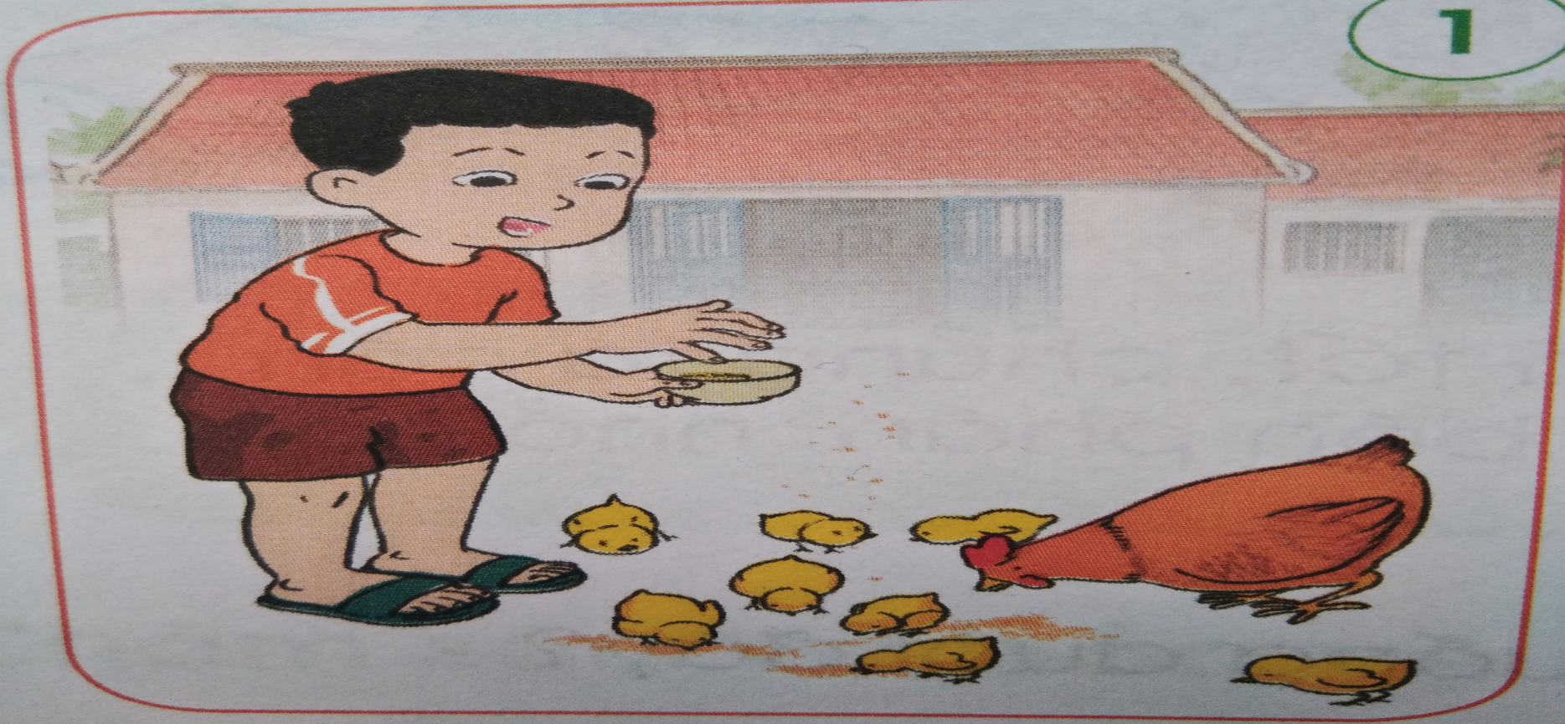
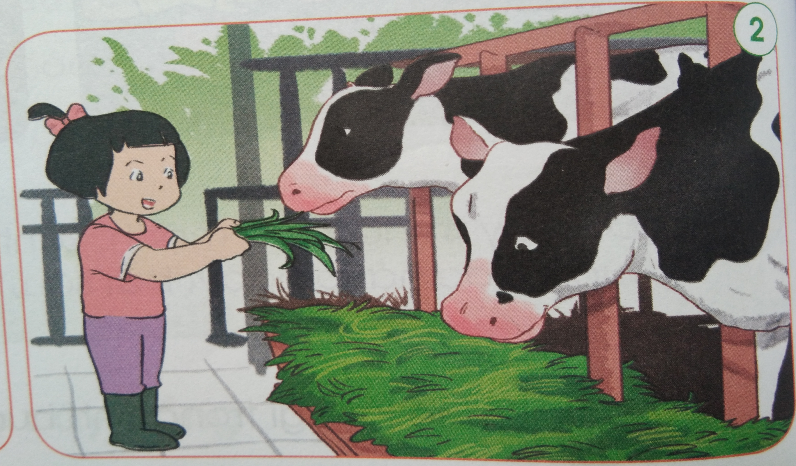
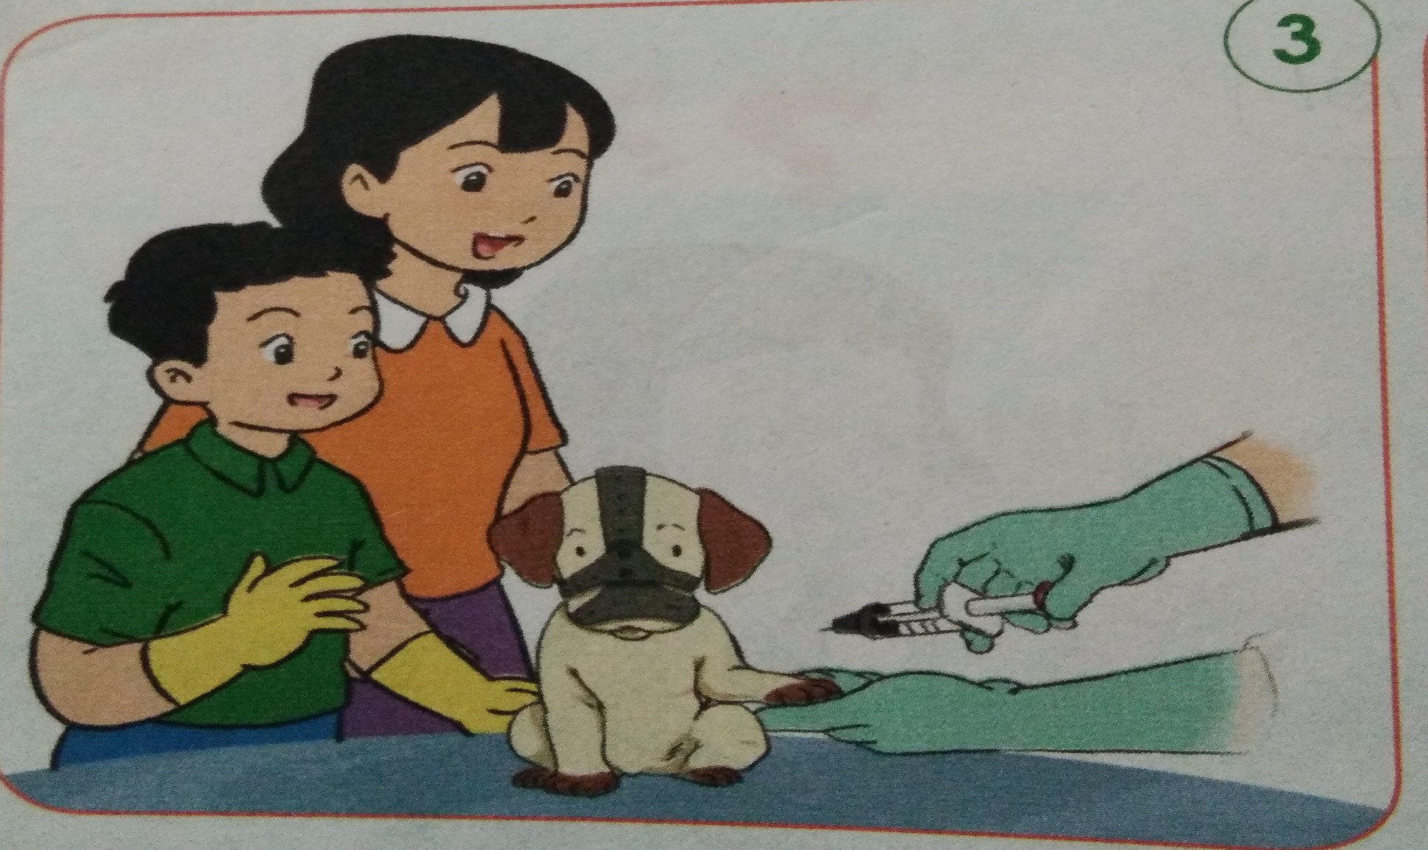
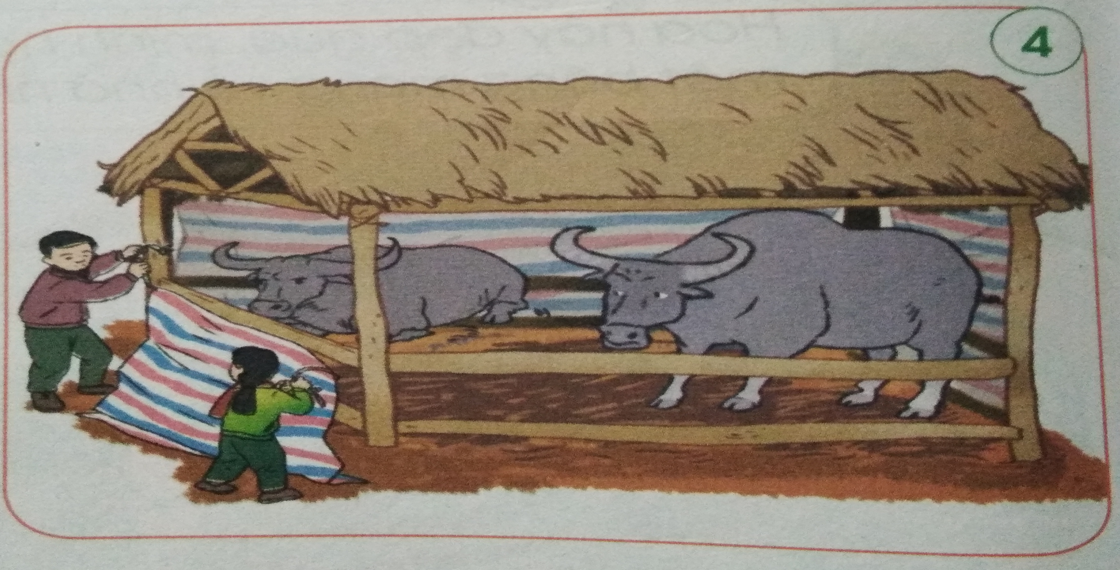
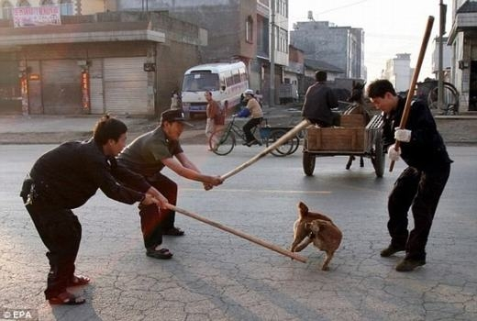
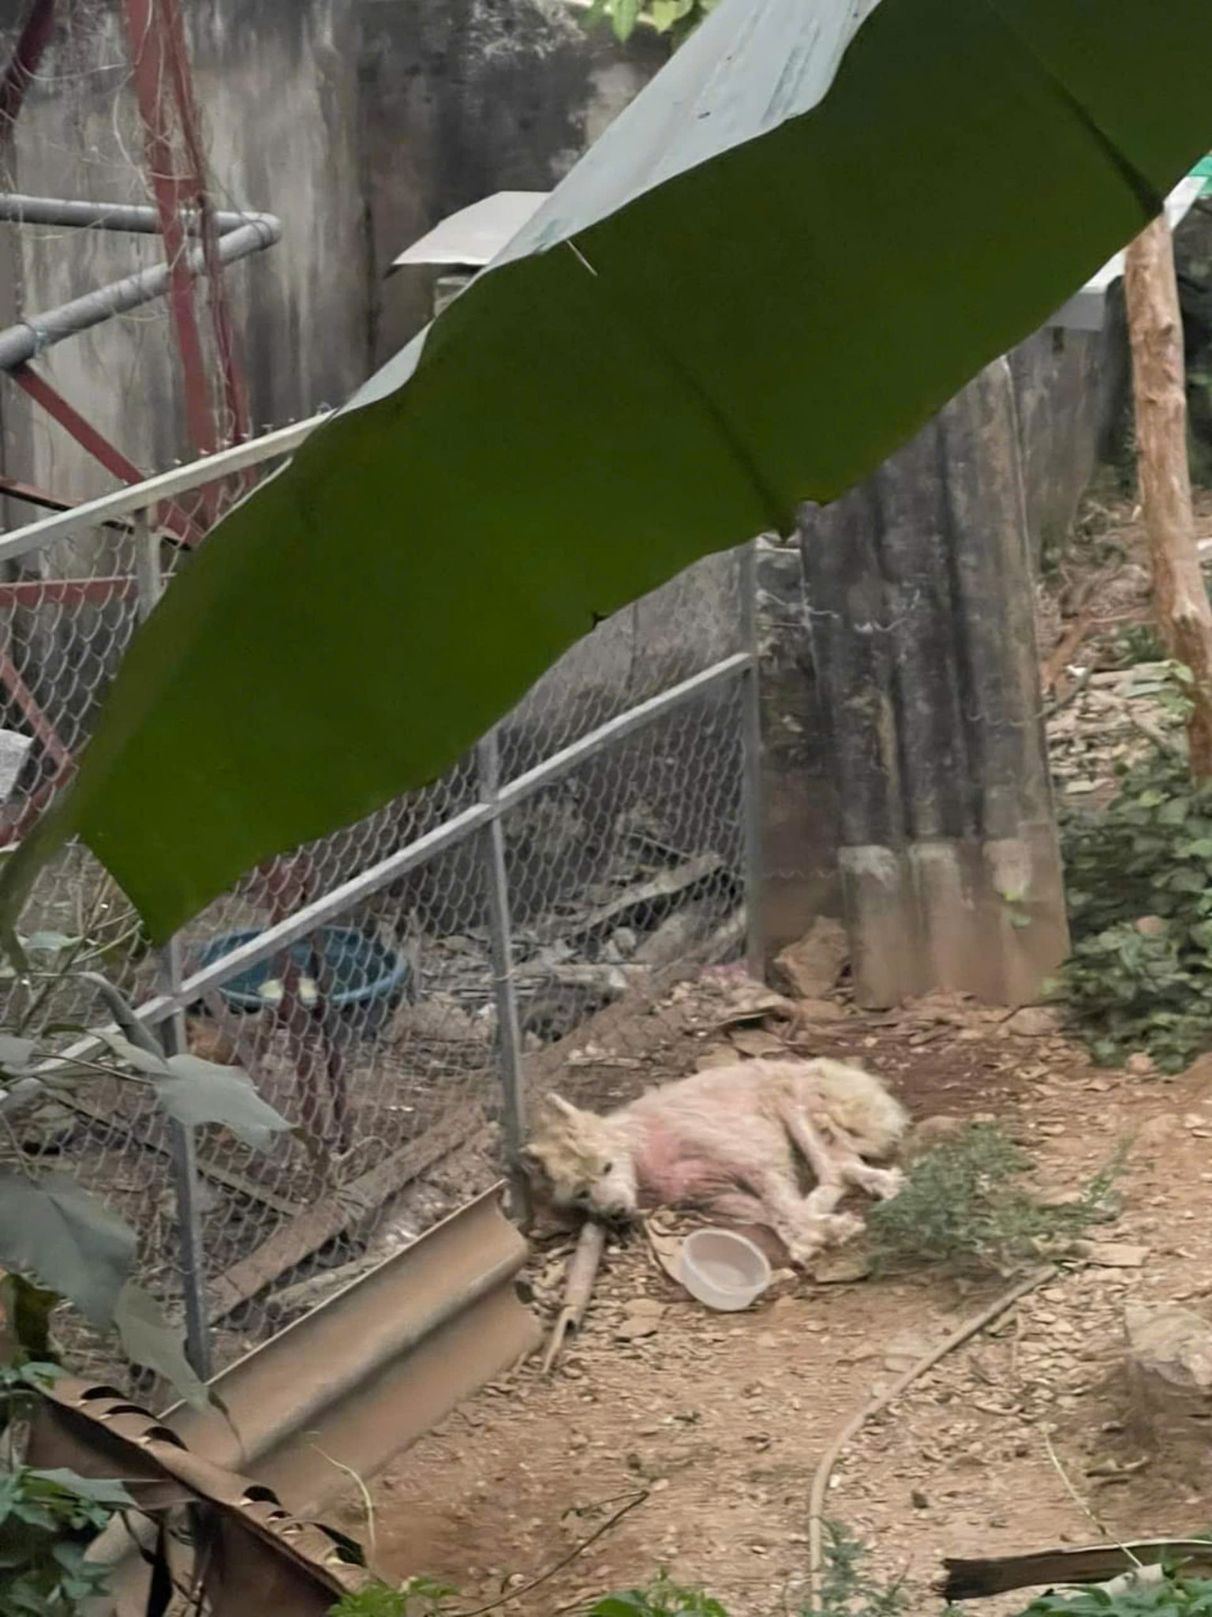
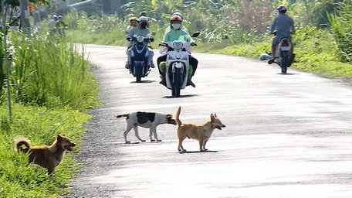
Nên | Không nên

Slide 17
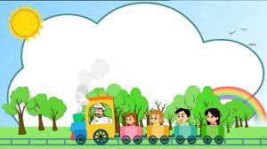
BUỔI HỌC HÔM NAY ĐẾN ĐÂY LÀ KẾT THÚC

